Slide 1
Trabajo de analogías semánticas
Programa de Integración Escolar
Escuela Republica de Francia
Apoyo Fonoaudiológico
constanzaopie@gmail.com
Con las siguientes actividades estaremos trabajando el razonamiento y pensamiento lógico, es decir, fortaleceremos la comprensión de nuestros hijos.

Slide 2
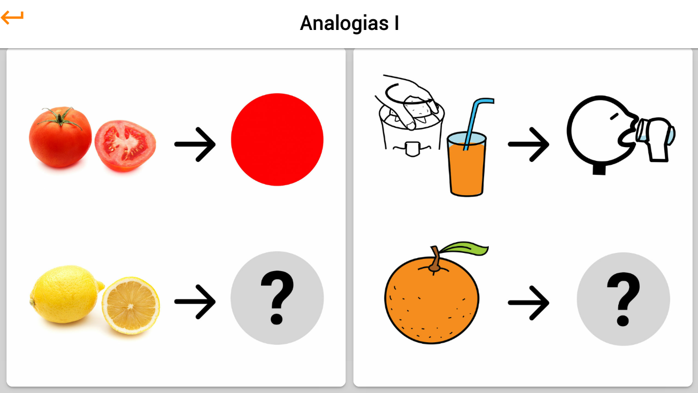
1) Un tomate se relaciona con el color rojo, un limón se relaciona con el color ….? (con ¿qué color crees tú? Con el color amarillo muy bien.)
2)Jugo se relaciona con tomar, naranja se relaciona con…? Con ¿qué se relacionara? ¿con qué acción? Con comer, muy bien.)

Slide 3
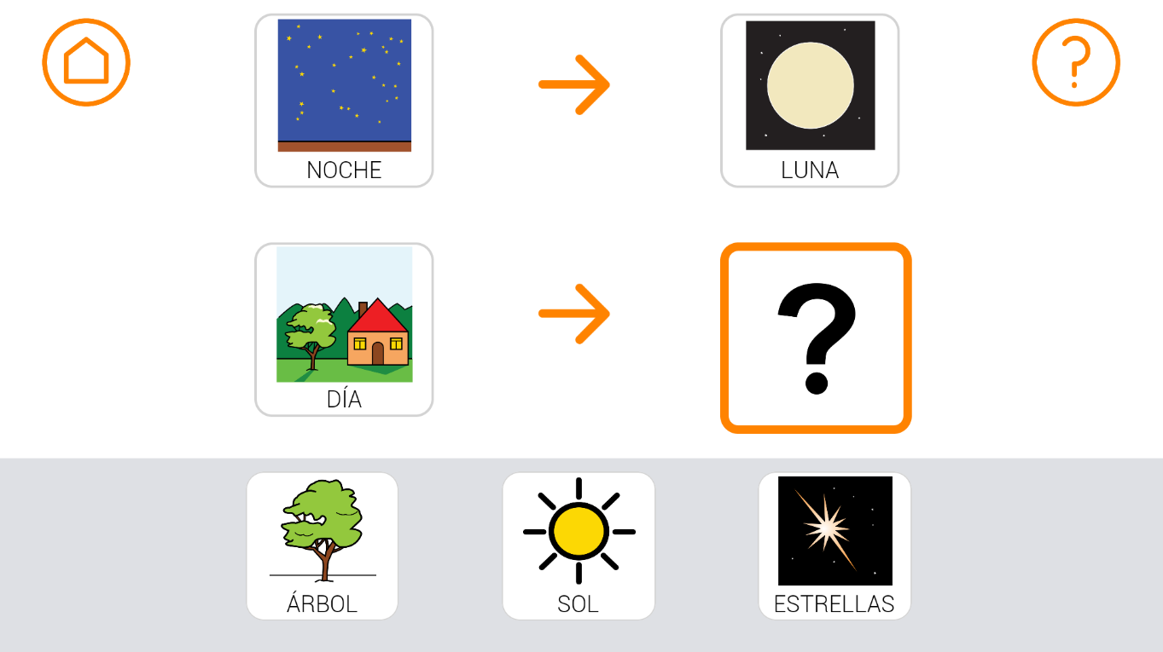
Decir: Noche se relaciona con luna, día se relaciona con… Esperar que el alumno de la respuesta correcta, de presentar dificultades apretar clic y aparecerán alternativas como apoyo al estudiante.
Idealmente buscar que el alumno de una respuesta sin el apoyo de las alternativas.

Slide 4
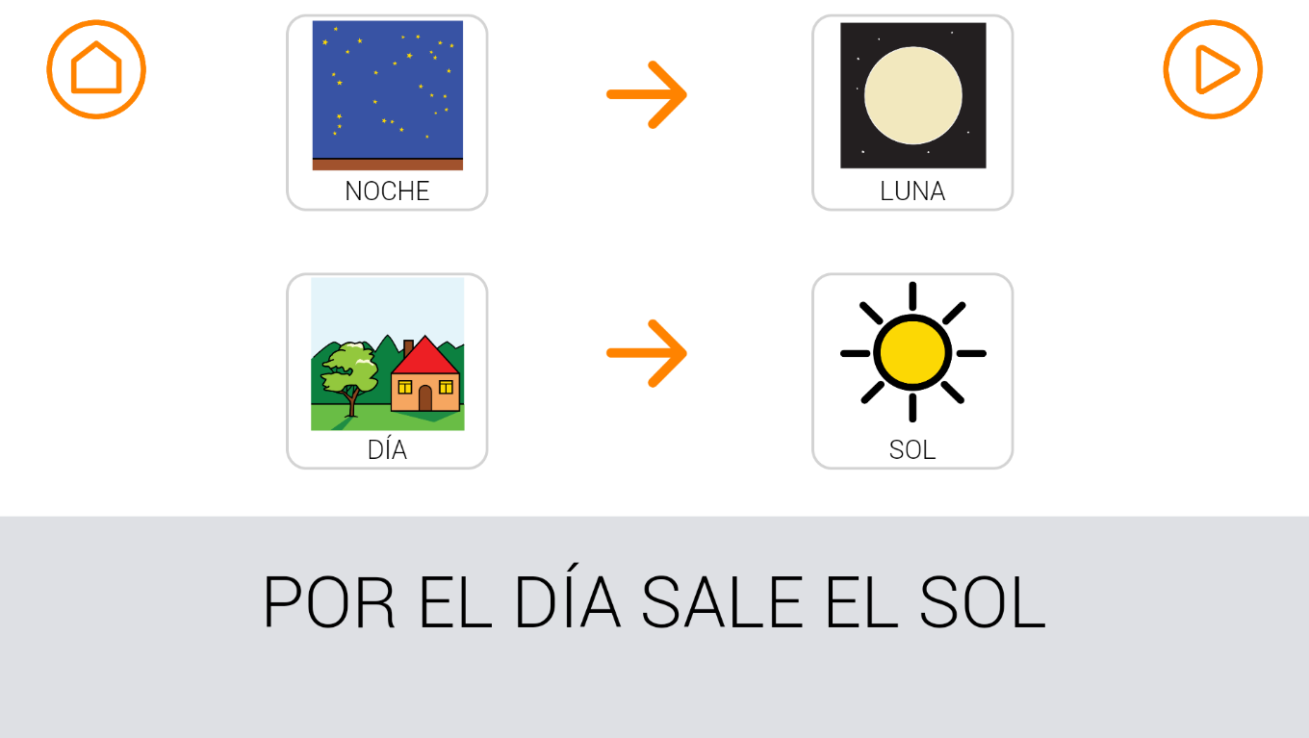
Autor pictogramas: Sergio Palao Procedencia: ARASAAC (http://catedu.es/arasaac/) Licencia: CC (BY-NC-SA)
Soyvisual. Fundación Orange. Procedencia: www.soyvisual.org Licencia: CC (BY-NC-SA)
Autores:: José Manuel Marcos , David Romero

Slide 5
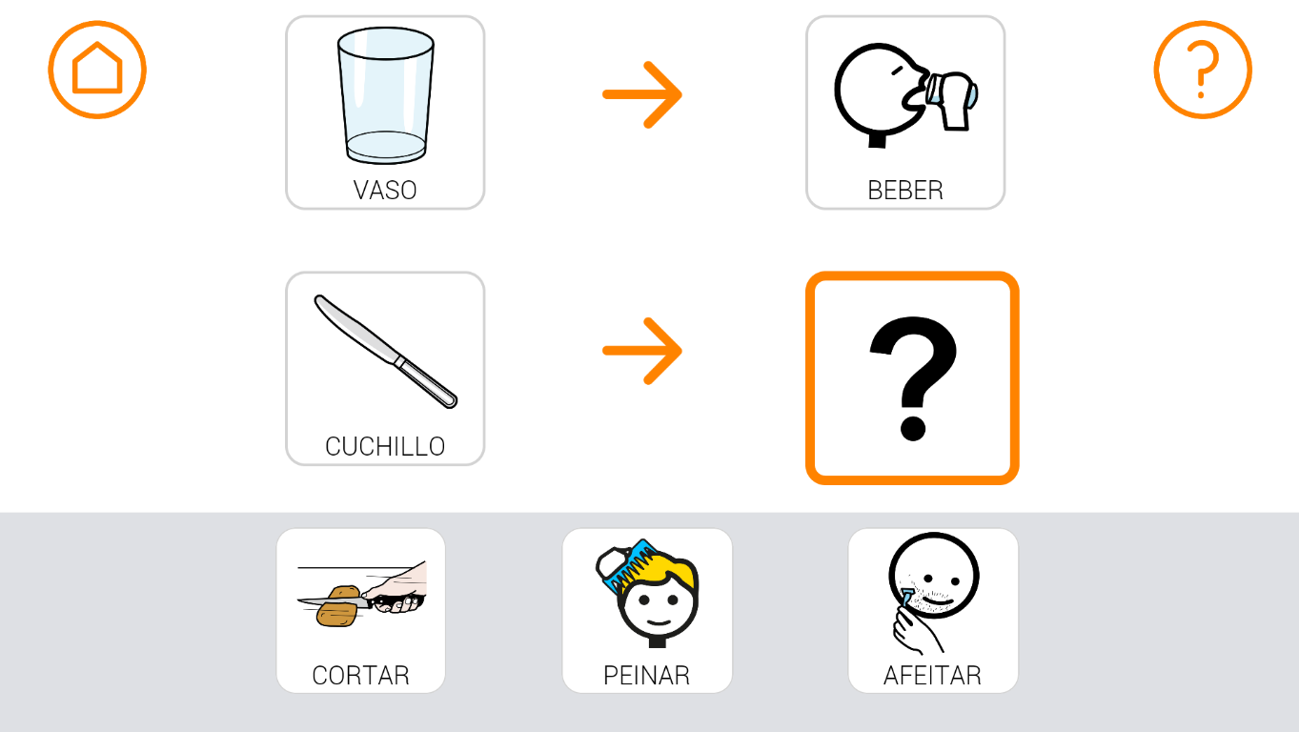
Autor pictogramas: Sergio Palao Procedencia: ARASAAC (http://catedu.es/arasaac/) Licencia: CC (BY-NC-SA)
Soyvisual. Fundación Orange. Procedencia: www.soyvisual.org Licencia: CC (BY-NC-SA)
Autores:: José Manuel Marcos , David Romero

Slide 6
Autor pictogramas: Sergio Palao Procedencia: ARASAAC (http://catedu.es/arasaac/) Licencia: CC (BY-NC-SA)
Soyvisual. Fundación Orange. Procedencia: www.soyvisual.org Licencia: CC (BY-NC-SA)
Autores:: José Manuel Marcos , David Romero

Slide 7
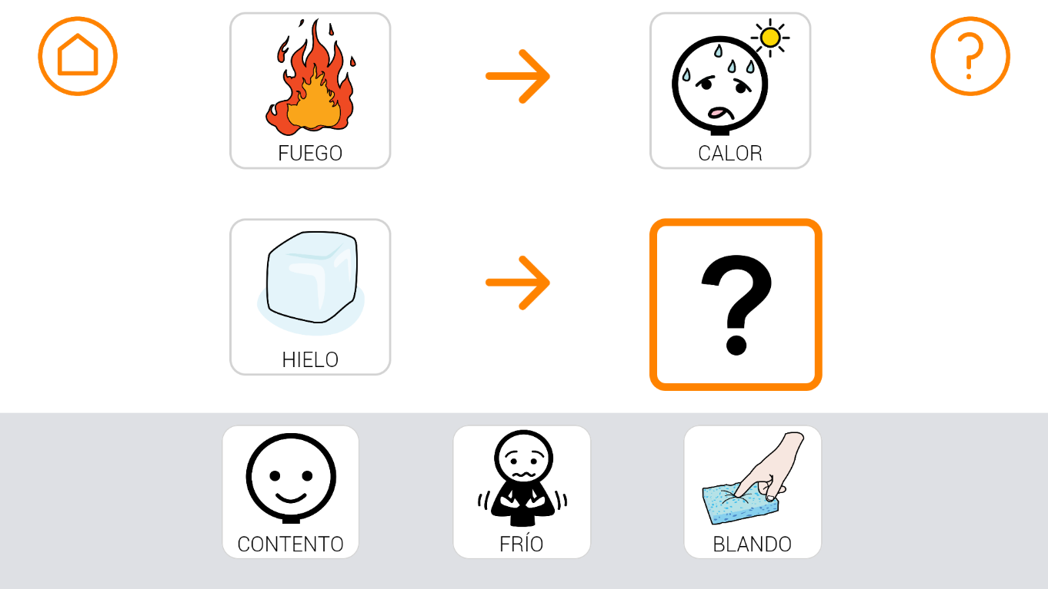
Autor pictogramas: Sergio Palao Procedencia: ARASAAC (http://catedu.es/arasaac/) Licencia: CC (BY-NC-SA)
Soyvisual. Fundación Orange. Procedencia: www.soyvisual.org Licencia: CC (BY-NC-SA)
Autores:: José Manuel Marcos , David Romero

Slide 8
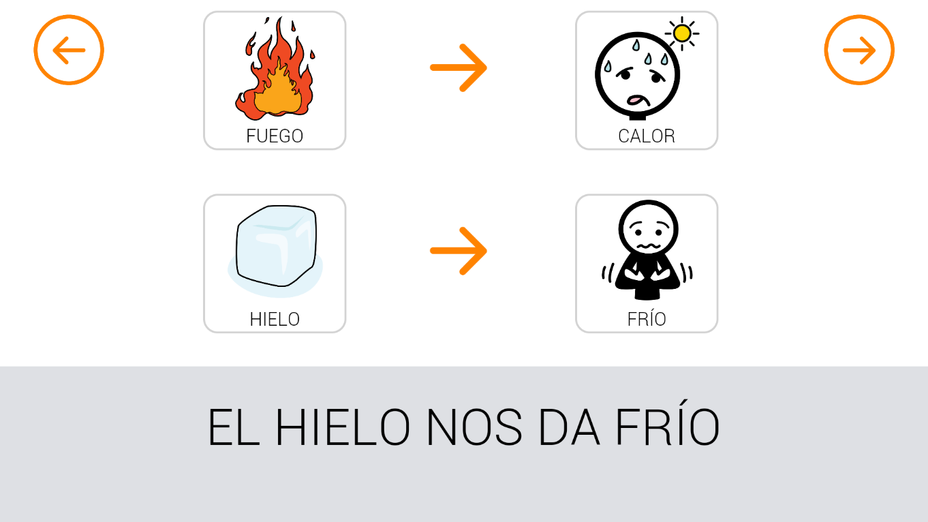
Autor pictogramas: Sergio Palao Procedencia: ARASAAC (http://catedu.es/arasaac/) Licencia: CC (BY-NC-SA)
Soyvisual. Fundación Orange. Procedencia: www.soyvisual.org Licencia: CC (BY-NC-SA)
Autores:: José Manuel Marcos , David Romero

Slide 9
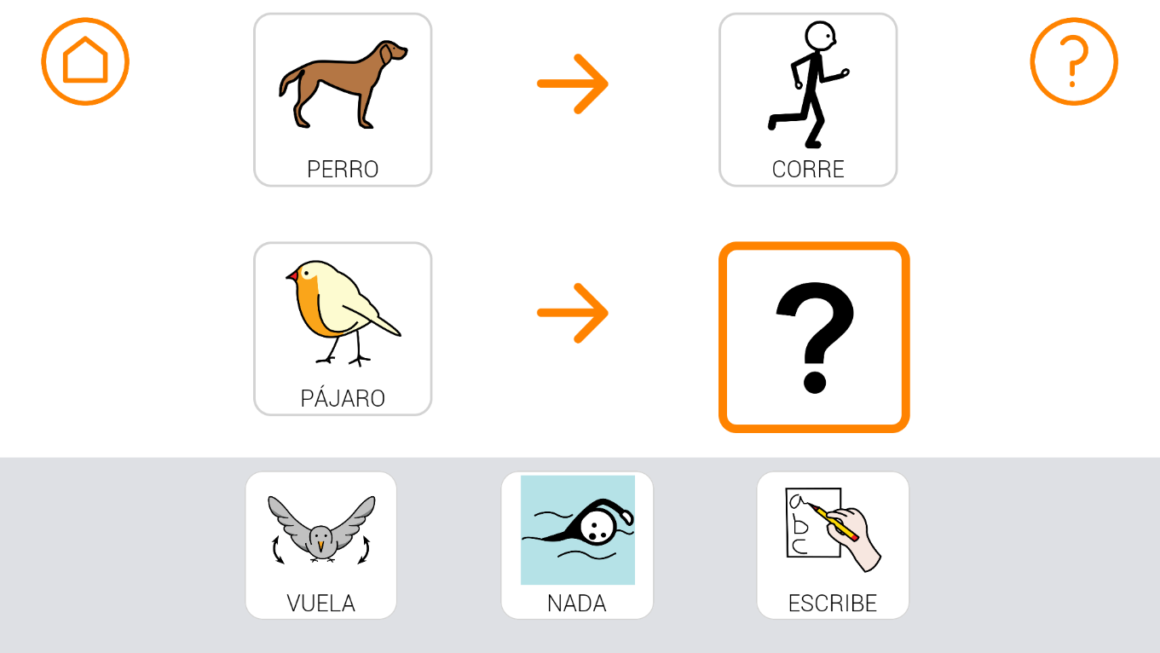
Autor pictogramas: Sergio Palao Procedencia: ARASAAC (http://catedu.es/arasaac/) Licencia: CC (BY-NC-SA)
Soyvisual. Fundación Orange. Procedencia: www.soyvisual.org Licencia: CC (BY-NC-SA)
Autores:: José Manuel Marcos , David Romero

Slide 10
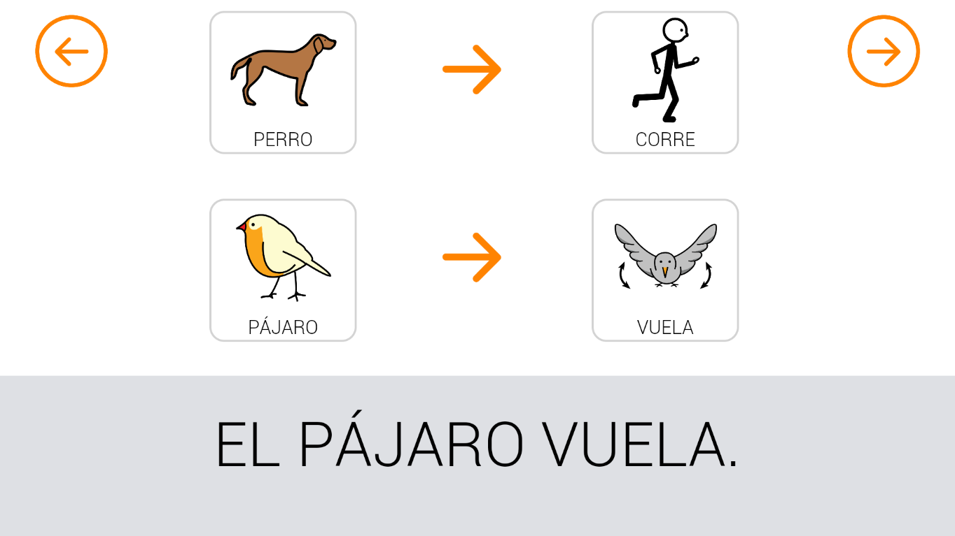
Autor pictogramas: Sergio Palao Procedencia: ARASAAC (http://catedu.es/arasaac/) Licencia: CC (BY-NC-SA)
Soyvisual. Fundación Orange. Procedencia: www.soyvisual.org Licencia: CC (BY-NC-SA)
Autores:: José Manuel Marcos , David Romero

Slide 11
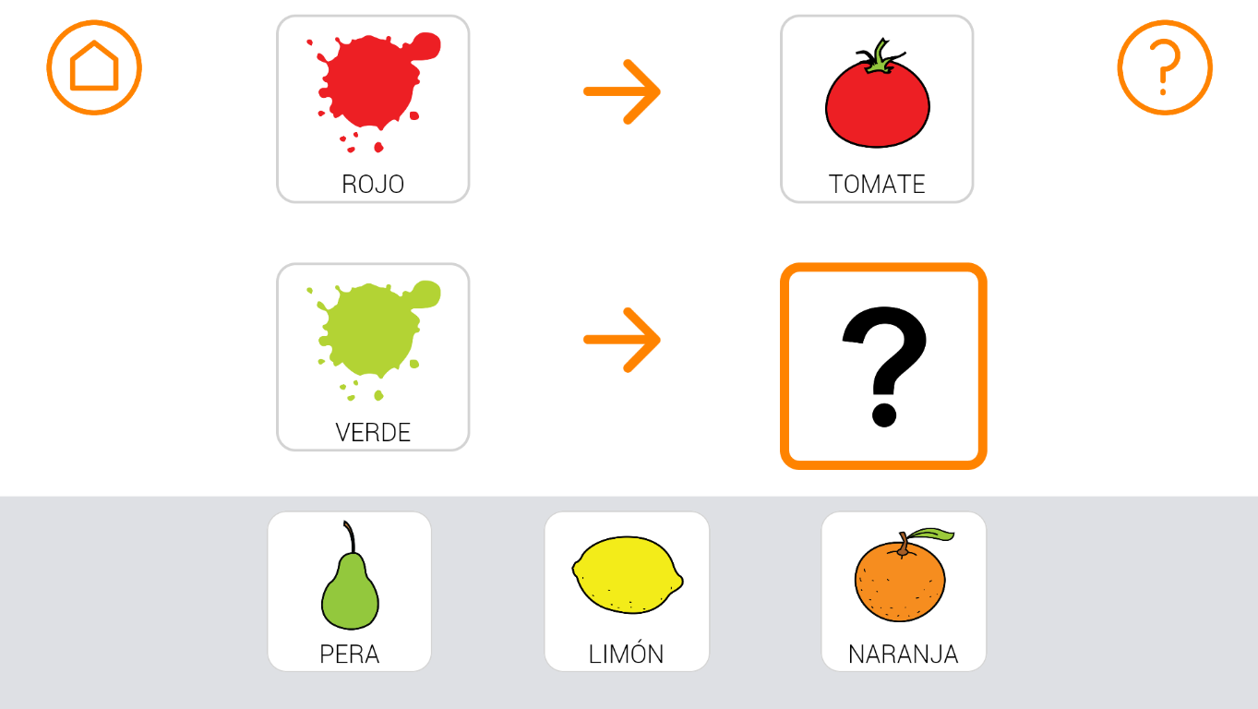
Autor pictogramas: Sergio Palao Procedencia: ARASAAC (http://catedu.es/arasaac/) Licencia: CC (BY-NC-SA)
Soyvisual. Fundación Orange. Procedencia: www.soyvisual.org Licencia: CC (BY-NC-SA)
Autores:: José Manuel Marcos , David Romero

Slide 12
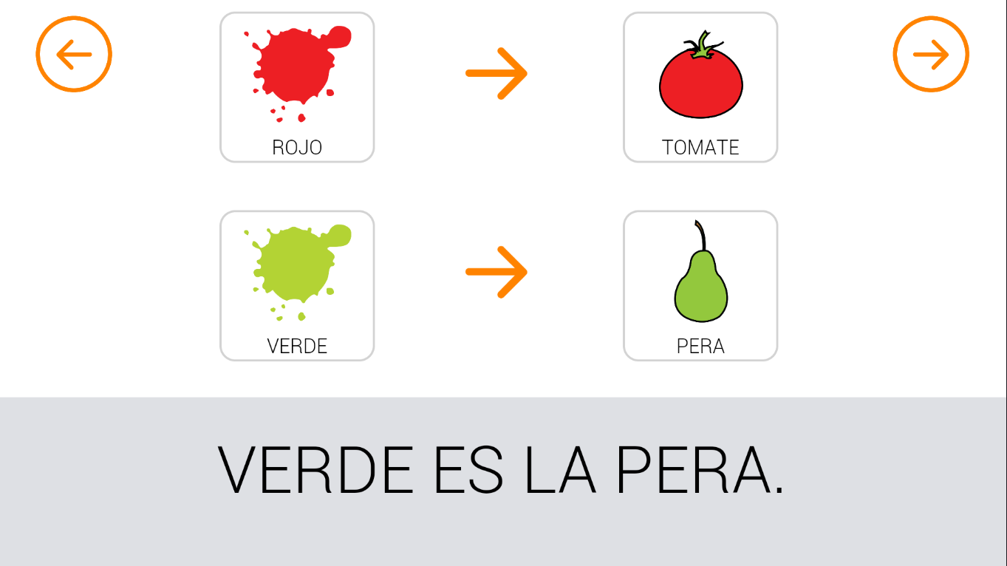
Autor pictogramas: Sergio Palao Procedencia: ARASAAC (http://catedu.es/arasaac/) Licencia: CC (BY-NC-SA)
Soyvisual. Fundación Orange. Procedencia: www.soyvisual.org Licencia: CC (BY-NC-SA)
Autores:: José Manuel Marcos , David Romero

Slide 13
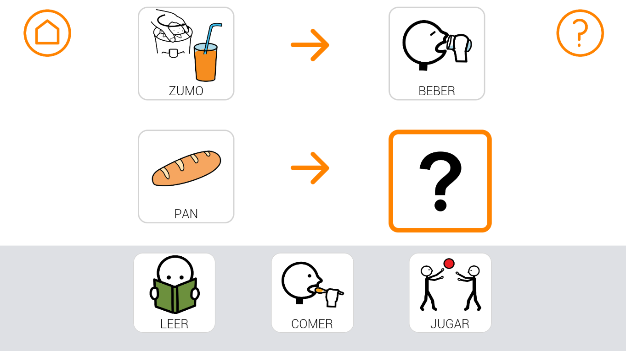
Autor pictogramas: Sergio Palao Procedencia: ARASAAC (http://catedu.es/arasaac/) Licencia: CC (BY-NC-SA)
Soyvisual. Fundación Orange. Procedencia: www.soyvisual.org Licencia: CC (BY-NC-SA)
Autores:: José Manuel Marcos , David Romero

Slide 14
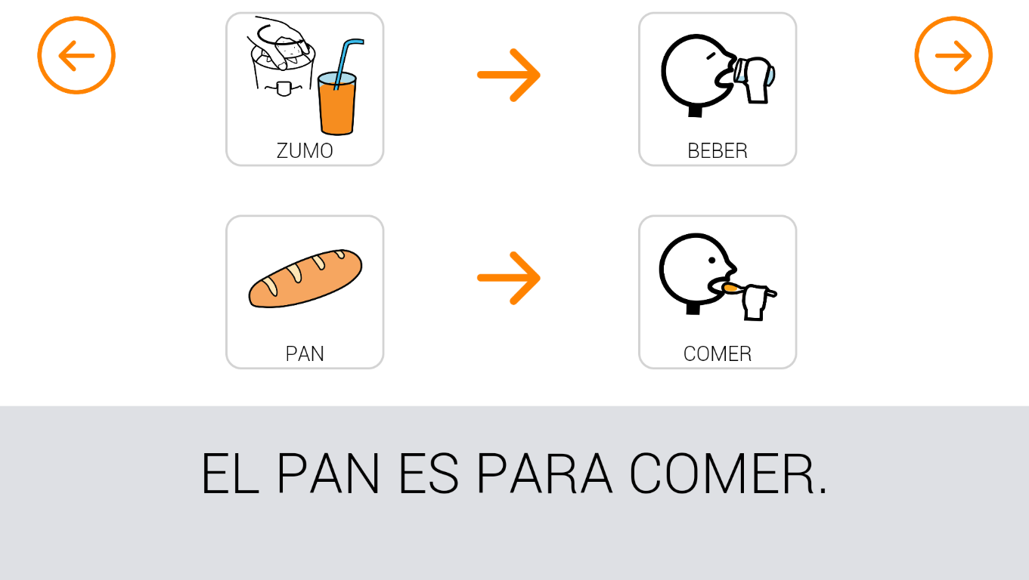
Autor pictogramas: Sergio Palao Procedencia: ARASAAC (http://catedu.es/arasaac/) Licencia: CC (BY-NC-SA)
Soyvisual. Fundación Orange. Procedencia: www.soyvisual.org Licencia: CC (BY-NC-SA)
Autores:: José Manuel Marcos , David Romero

Slide 15
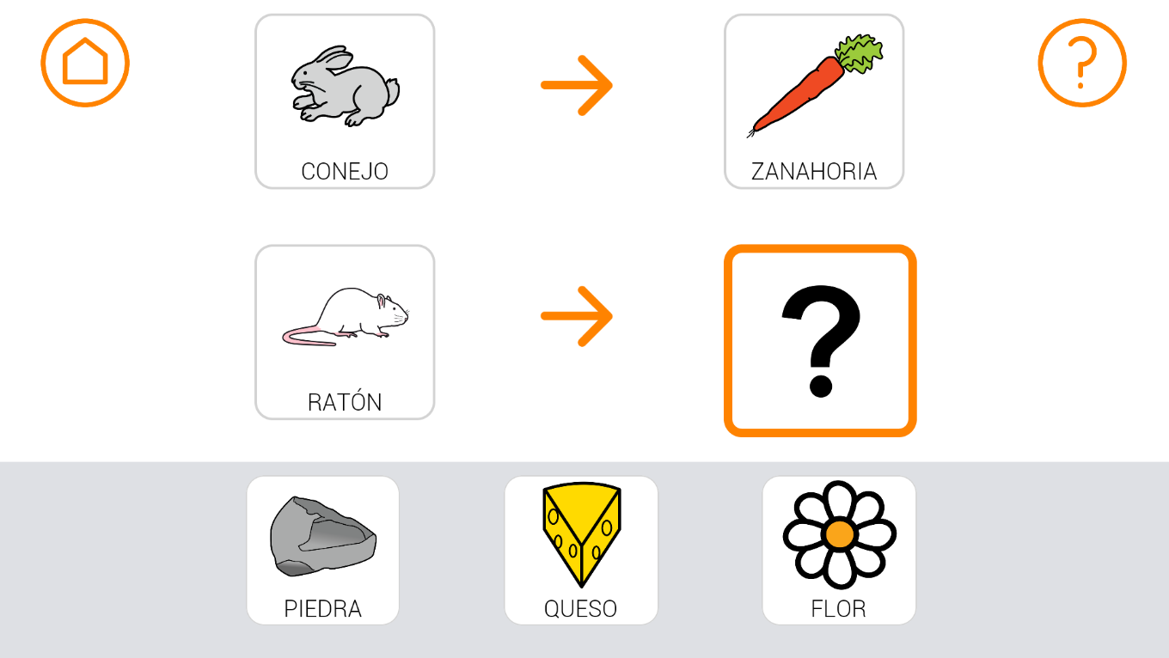
Autor pictogramas: Sergio Palao Procedencia: ARASAAC (http://catedu.es/arasaac/) Licencia: CC (BY-NC-SA)
Soyvisual. Fundación Orange. Procedencia: www.soyvisual.org Licencia: CC (BY-NC-SA)
Autores:: José Manuel Marcos , David Romero

Slide 16
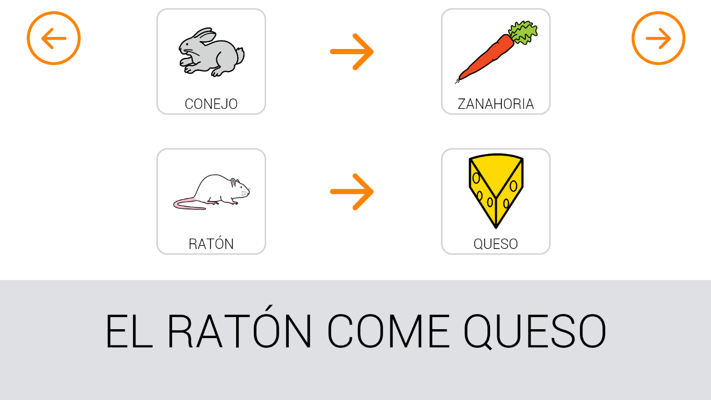
Autor pictogramas: Sergio Palao Procedencia: ARASAAC (http://catedu.es/arasaac/) Licencia: CC (BY-NC-SA)
Soyvisual. Fundación Orange. Procedencia: www.soyvisual.org Licencia: CC (BY-NC-SA)
Autores:: José Manuel Marcos , David Romero

Slide 17
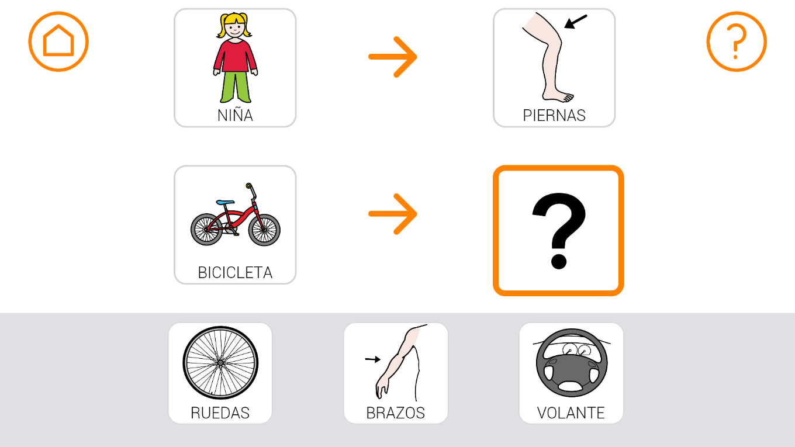
Autor pictogramas: Sergio Palao Procedencia: ARASAAC (http://catedu.es/arasaac/) Licencia: CC (BY-NC-SA)
Soyvisual. Fundación Orange. Procedencia: www.soyvisual.org Licencia: CC (BY-NC-SA)
Autores:: José Manuel Marcos , David Romero

Slide 18
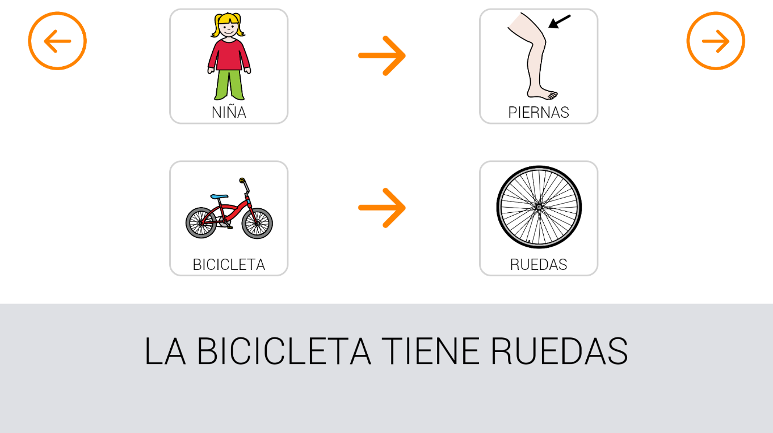
Autor pictogramas: Sergio Palao Procedencia: ARASAAC (http://catedu.es/arasaac/) Licencia: CC (BY-NC-SA)
Soyvisual. Fundación Orange. Procedencia: www.soyvisual.org Licencia: CC (BY-NC-SA)
Autores:: José Manuel Marcos , David Romero

Slide 19
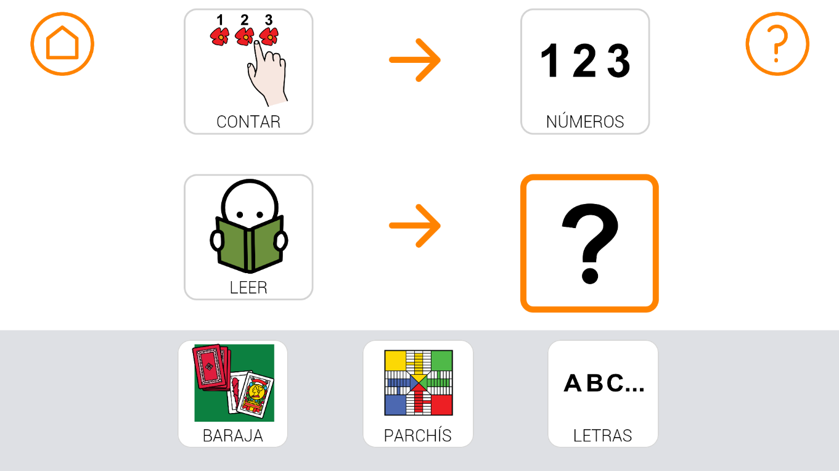
Autor pictogramas: Sergio Palao Procedencia: ARASAAC (http://catedu.es/arasaac/) Licencia: CC (BY-NC-SA)
Soyvisual. Fundación Orange. Procedencia: www.soyvisual.org Licencia: CC (BY-NC-SA)
Autores:: José Manuel Marcos , David Romero

Slide 20
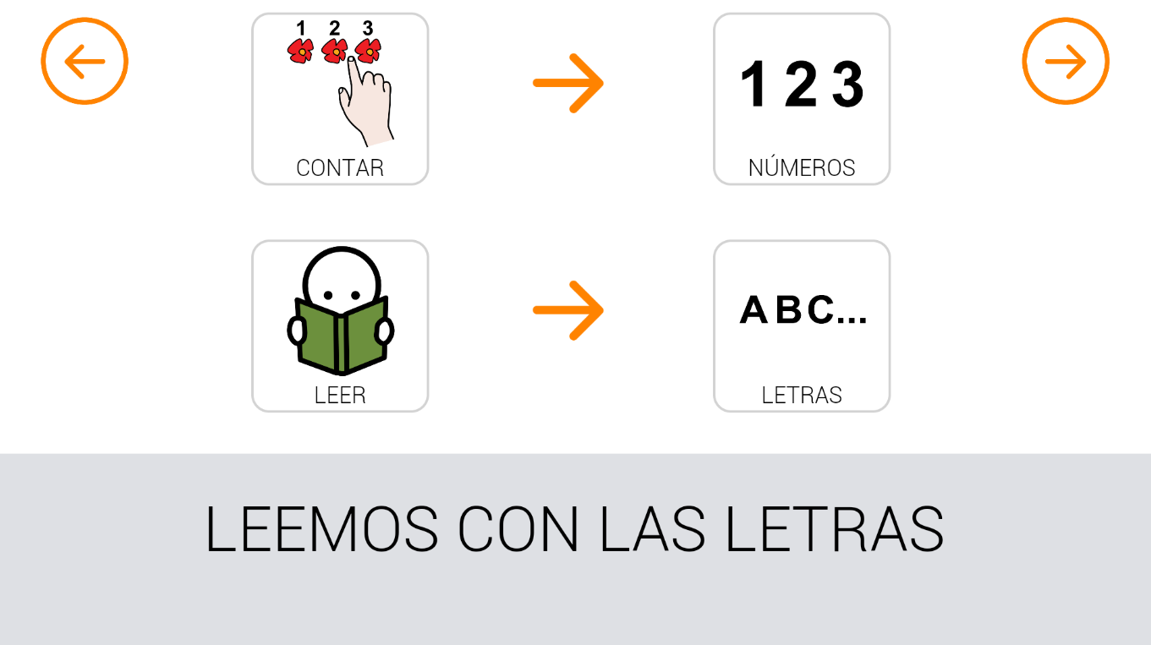
Autor pictogramas: Sergio Palao Procedencia: ARASAAC (http://catedu.es/arasaac/) Licencia: CC (BY-NC-SA)
Soyvisual. Fundación Orange. Procedencia: www.soyvisual.org Licencia: CC (BY-NC-SA)
Autores:: José Manuel Marcos , David Romero

Slide 21
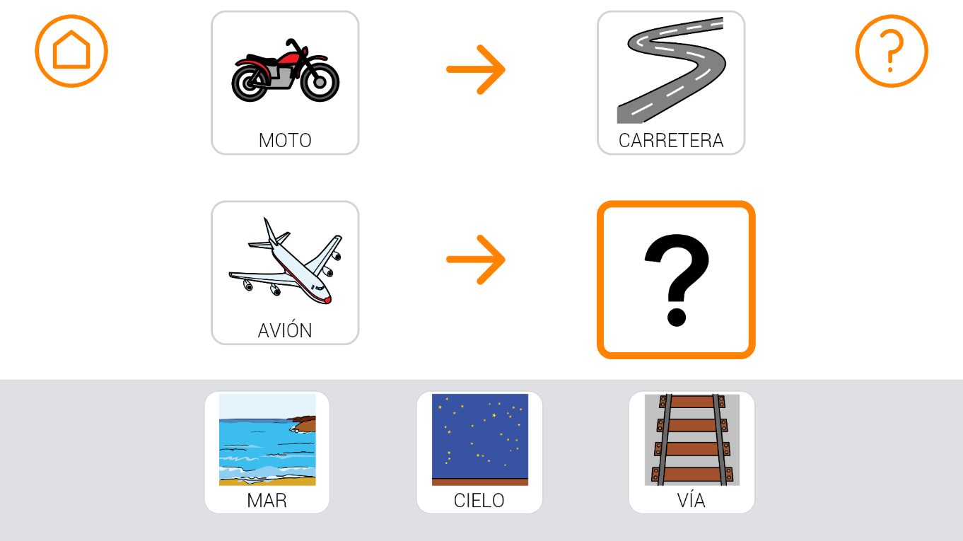
Autor pictogramas: Sergio Palao Procedencia: ARASAAC (http://catedu.es/arasaac/) Licencia: CC (BY-NC-SA)
Soyvisual. Fundación Orange. Procedencia: www.soyvisual.org Licencia: CC (BY-NC-SA)
Autores:: José Manuel Marcos , David Romero

Slide 22
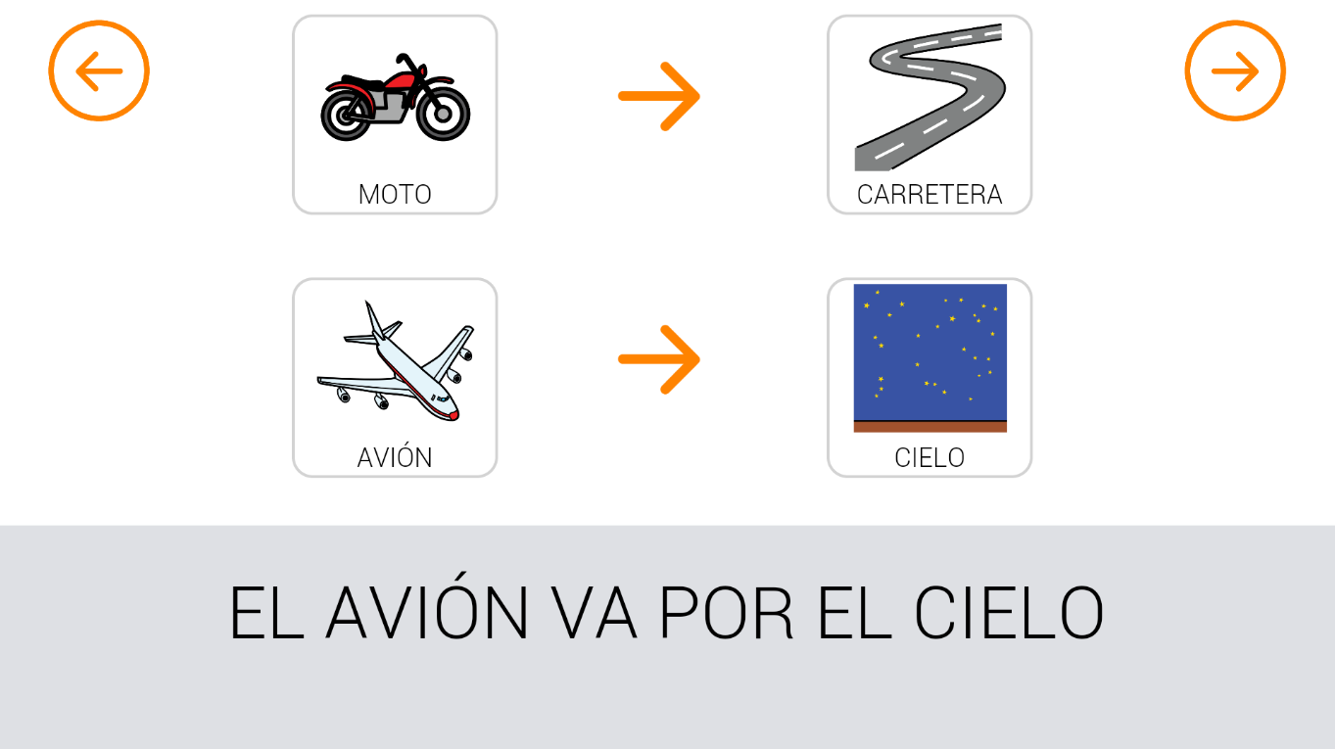
Autor pictogramas: Sergio Palao Procedencia: ARASAAC (http://catedu.es/arasaac/) Licencia: CC (BY-NC-SA)
Soyvisual. Fundación Orange. Procedencia: www.soyvisual.org Licencia: CC (BY-NC-SA)
Autores:: José Manuel Marcos , David Romero

Slide 23
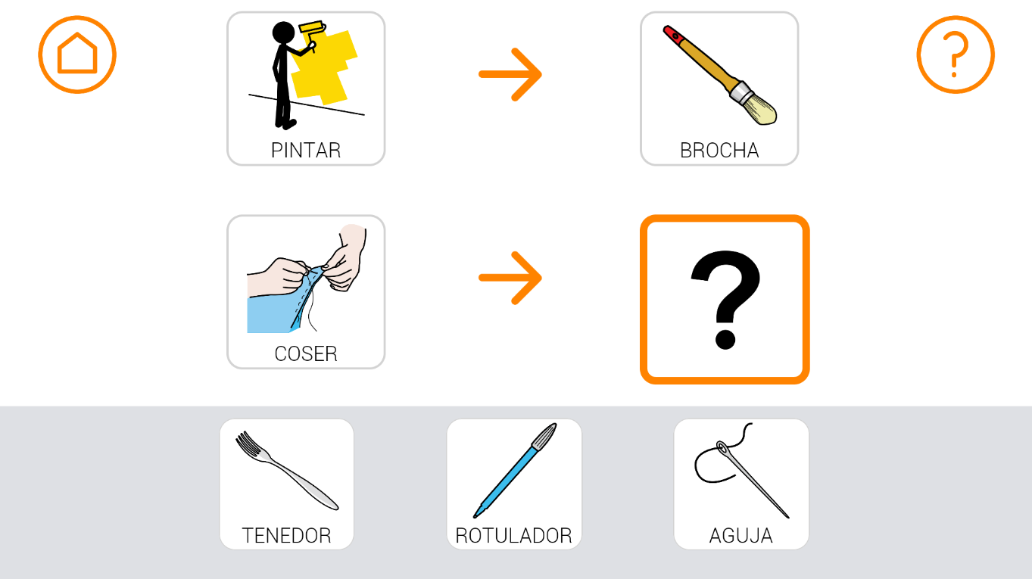
Autor pictogramas: Sergio Palao Procedencia: ARASAAC (http://catedu.es/arasaac/) Licencia: CC (BY-NC-SA)
Soyvisual. Fundación Orange. Procedencia: www.soyvisual.org Licencia: CC (BY-NC-SA)
Autores:: José Manuel Marcos , David Romero

Slide 24
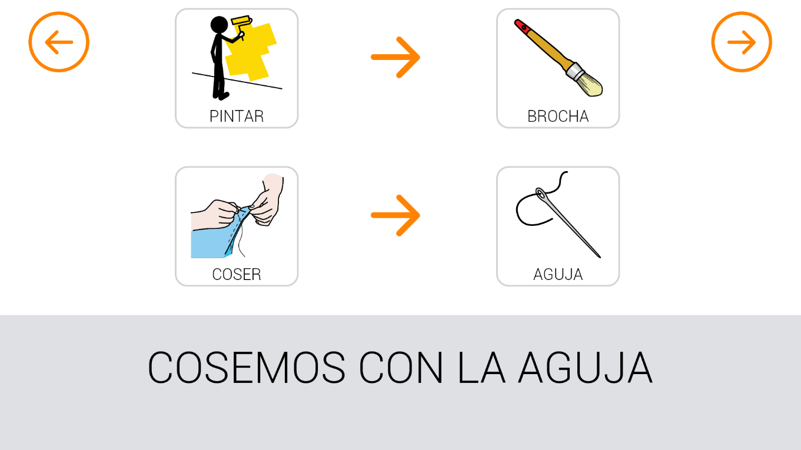
Autor pictogramas: Sergio Palao Procedencia: ARASAAC (http://catedu.es/arasaac/) Licencia: CC (BY-NC-SA)
Soyvisual. Fundación Orange. Procedencia: www.soyvisual.org Licencia: CC (BY-NC-SA)
Autores:: José Manuel Marcos , David Romero

Slide 25
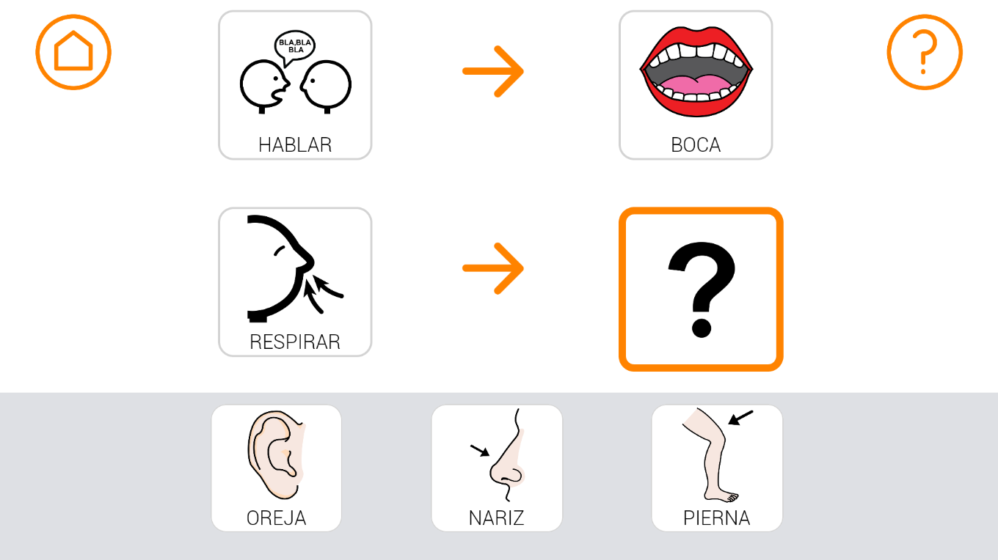
Autor pictogramas: Sergio Palao Procedencia: ARASAAC (http://catedu.es/arasaac/) Licencia: CC (BY-NC-SA)
Soyvisual. Fundación Orange. Procedencia: www.soyvisual.org Licencia: CC (BY-NC-SA)
Autores:: José Manuel Marcos , David Romero

Slide 26
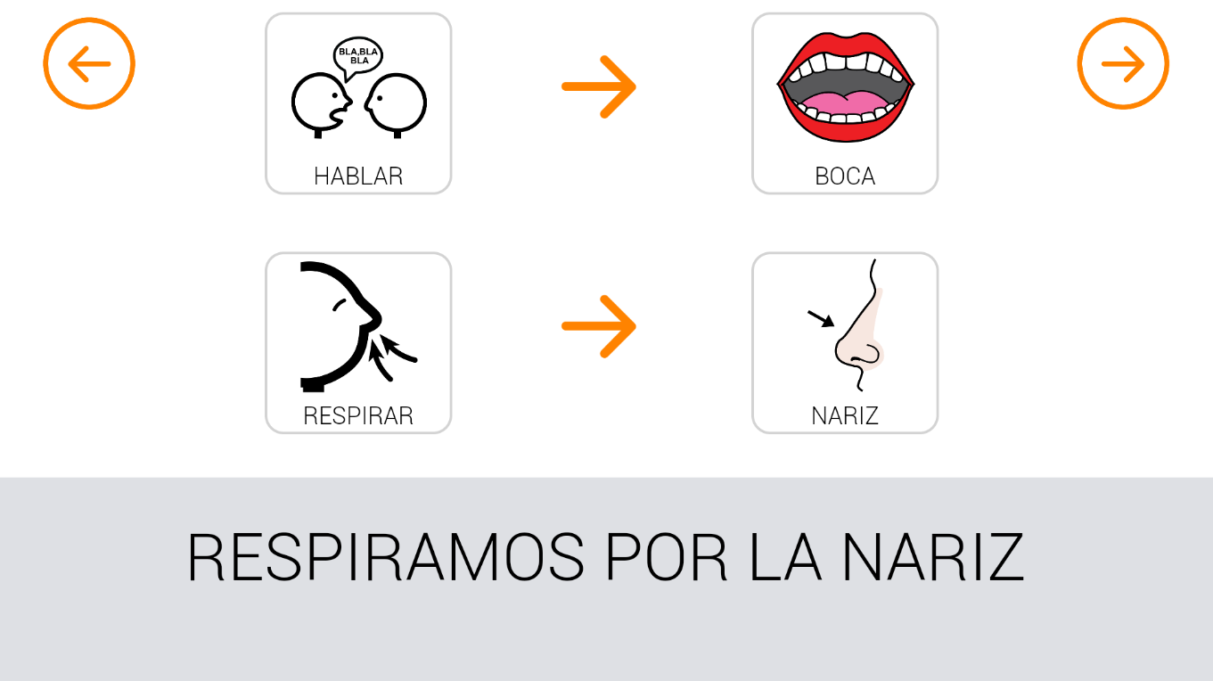
Autor pictogramas: Sergio Palao Procedencia: ARASAAC (http://catedu.es/arasaac/) Licencia: CC (BY-NC-SA)
Soyvisual. Fundación Orange. Procedencia: www.soyvisual.org Licencia: CC (BY-NC-SA)
Autores:: José Manuel Marcos , David Romero

Slide 27
!! MUY BIEN ¡¡

